Slide 1
VWC گندم، ذرت و برنج
جدول 1، VWC سبز و آبی گندم، ذرت و برنج در هر منطقه را نشان می دهد. به خاطر اختلافات موجود در شرایط اقلیمی، بازده محصول و مدیریت محصول بین مناطق، اختلافات منطقه ای VWC برای گندم، ذرت و برنج معنادار بود.
16/34
پیشنهادات
نتیجه گیری کلی
بحث
نتایج
داده و روش ها
مقدمه

Slide 2
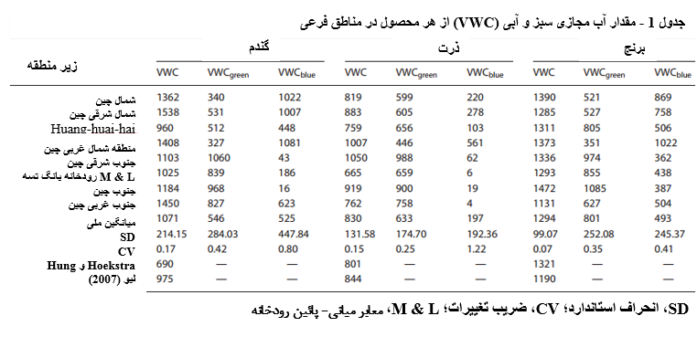
17/34
پیشنهادات
نتیجه گیری کلی
بحث
نتایج
داده و روش ها
مقدمه

Slide 3
VWC سبز و آبی گندم ، ذرت و برنج
آنالیز VWC سبز و آبی برای گندم، ذرت و برنج نشان داد که نسبت آب سبز در هر محصول به تدریج از مناطق شمالی به جنوبی افزایش یافت. تغییرپذیری منطقه ای نسبت آب سبز در VWC بر طبق توزیع بارش در چین بود. مناطقی با بارش فراوان معمولاً دارای نسبت بالایی از آب سبز در VWC محصول هستند.
18/34
پیشنهادات
نتیجه گیری کلی
بحث
نتایج
داده و روش ها
مقدمه

Slide 4
بر طبق China Water Resources Bulletin ، بارش در مناطق شمالی فقط 51. 31 درصد از کل بارش کشور را به خود اختصاص داد . در مقابل، بارش در مناطق جنوبی 49. 68 درصد از کل بارش در چین را تشکیل می داد. درنتیجه نسبت آب سبز VWC محصول در مناطق جنوبی بالاتر از مناطق شمالی خواهد بود.
19/34
پیشنهادات
نتیجه گیری کلی
بحث
نتایج
داده و روش ها
مقدمه

